Slide 1



Slide 2
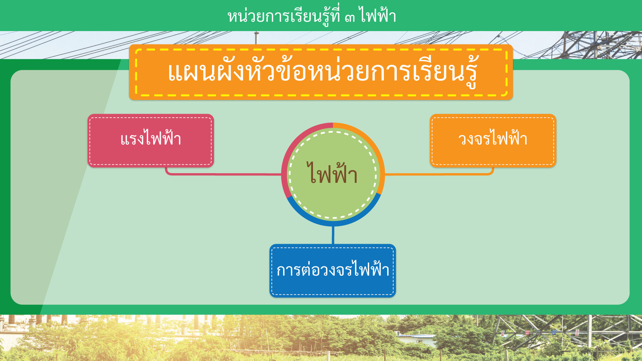

วิทยาศาสตร์และเทคโนโลยี ชั้นประถมศึกษาปีที่ ๖

Slide 3
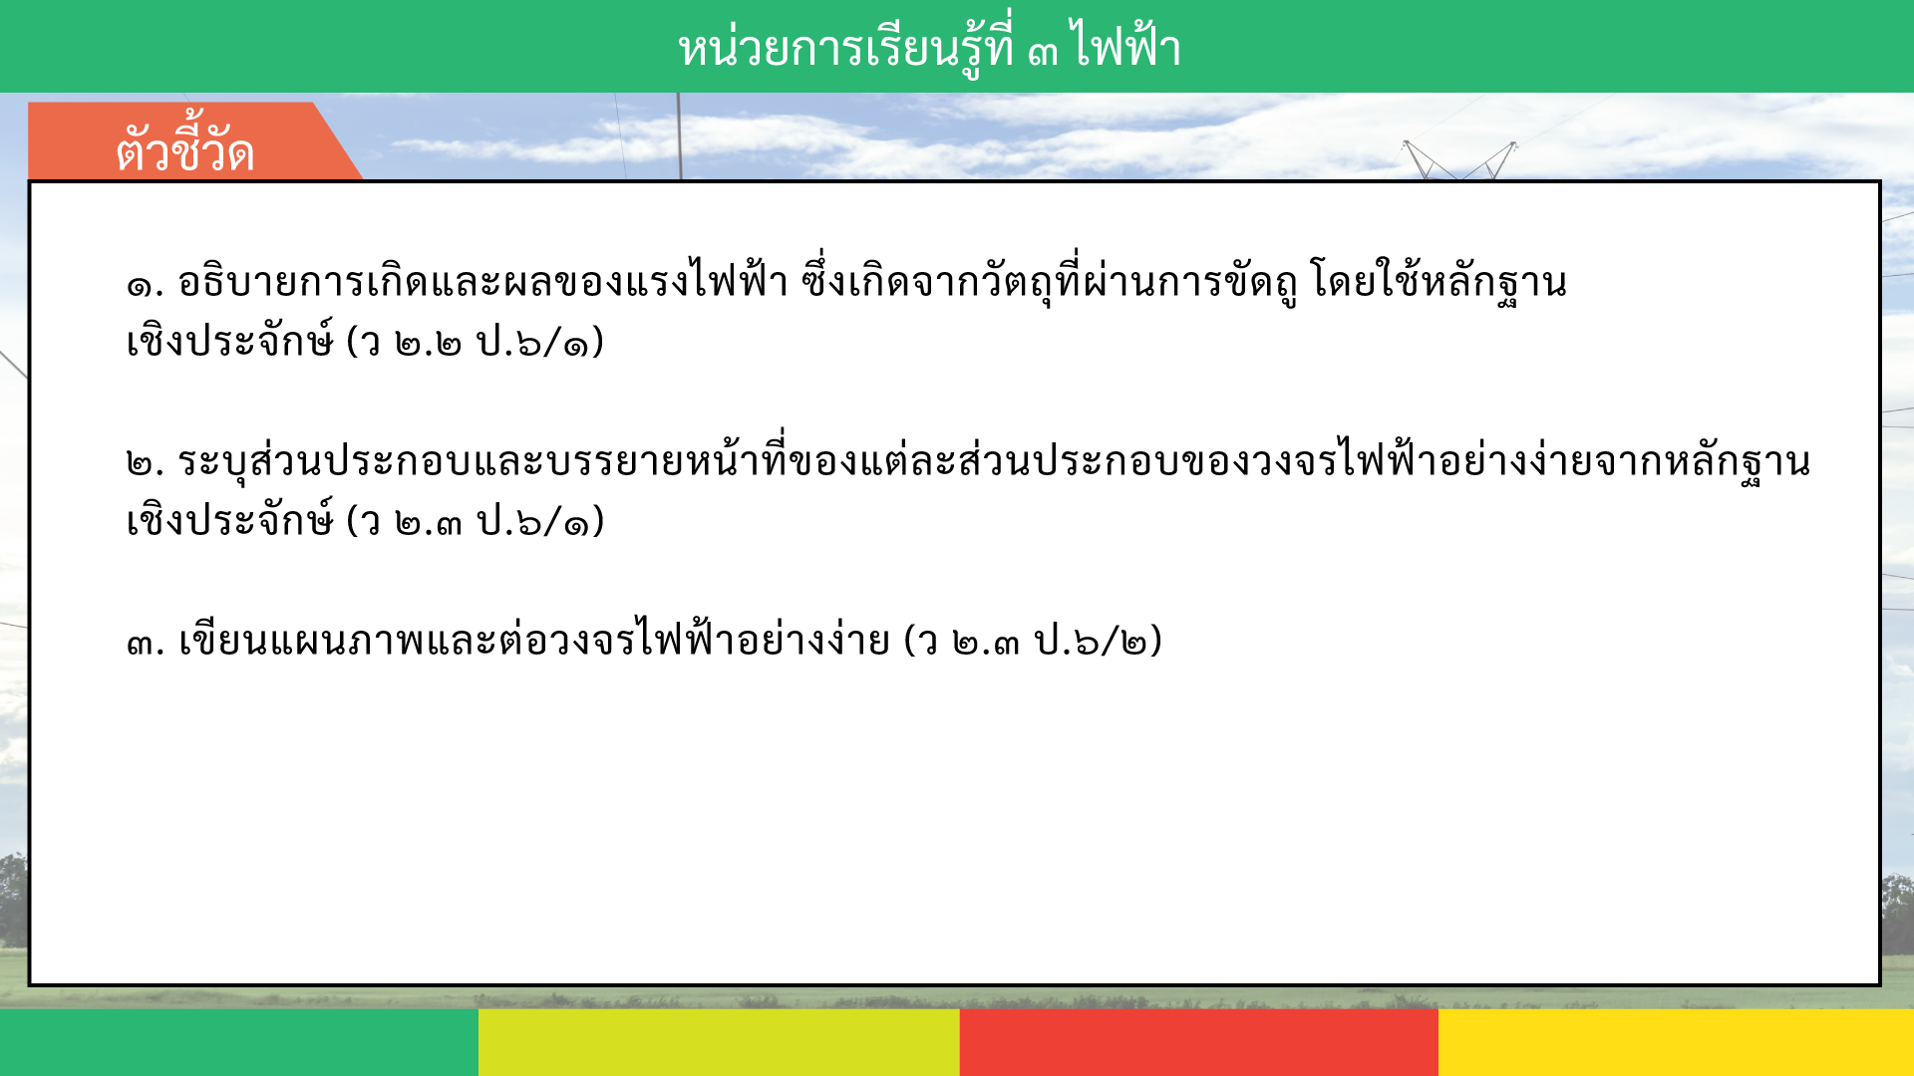
วิทยาศาสตร์และเทคโนโลยี ชั้นประถมศึกษาปีที่ ๖

Slide 4
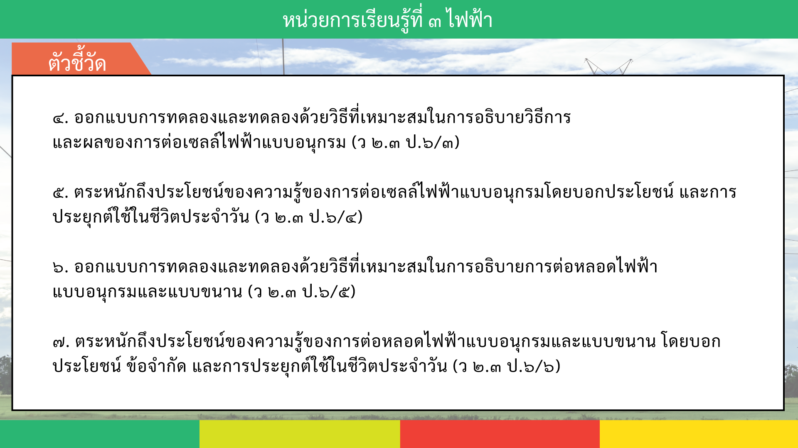
วิทยาศาสตร์และเทคโนโลยี ชั้นประถมศึกษาปีที่ ๖

Slide 5


หน่วยการเรียนรู้ที่ ๓
ไฟฟ้า
วิทยาศาสตร์และเทคโนโลยี ชั้นประถมศึกษาปีที่ ๖

Slide 6

๑. แรงไฟฟ้า
ในฤดูหนาว อากาศเย็นและแห้ง บางครั้งเราจะสังเกตเห็นเสื้อผ้าที่เราสวมใส่ติดตัวเราและขณะที่เราหวีผม เราจะรู้สึกได้ว่ามีแรงดึงดูดเส้นผมของเราให้ติดหวี
แรงดังกล่าวเป็นแรงไฟฟ้าชนิดหนึ่ง ที่เกิดจากแรงดึงดูดของประจุไฟฟ้าในวัตถุ
เช่น หวี เสื้อผ้า หรือเส้นผม

Slide 7
การที่ประจุไฟฟ้าในวัตถุจะออกแรงไฟฟ้าได้
ต้องมีการถ่ายโอนประจุไฟฟ้ากับสิ่งแวดล้อม
จนทำให้ชนิดของประจุไม่สมดุลกัน และ
ส่งแรงมากระทำกับวัตถุอื่นที่อยู่ใกล้เคียง ปรากฏการณ์ดังกล่าวนี้ เรียกว่า
การเกิดไฟฟ้าสถิต
การเกิดไฟฟ้าสถิตในชีวิตประจำวัน

Slide 8
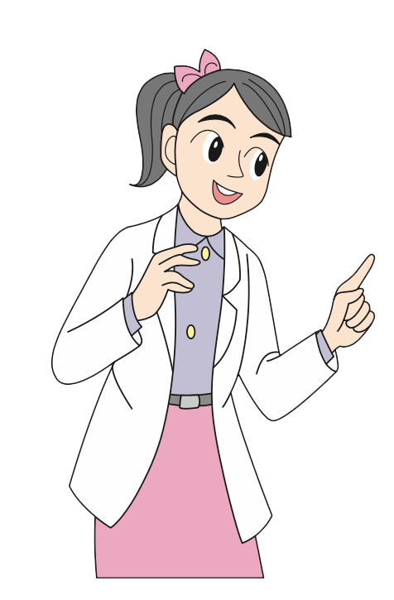
เมื่อนำวัตถุขัดถูด้วยผ้าแห้ง จะทำให้เกิดประจุไฟฟ้า
โดยวัตถุชนิดเดียวกันจะมีประจุไฟฟ้าเหมือนกัน เมื่อนำมาใกล้กันจะเกิดแรงผลักกันส่วนวัตถุต่างชนิดกันจะมีประจุไฟฟ้าต่างกัน
เมื่อนำมาใกล้กันจะเกิดแรงดึงดูดกัน ดังนั้น ชนิดของประจุ
มีผลต่อแรงไฟฟ้า

Slide 9

แรงไฟฟ้า เกิดขึ้นระหว่างวัตถุที่มีประจุไฟฟ้า ซึ่งประจุไฟฟ้ามี ๒ ชนิด คือ ประจุไฟฟ้าบวก และประจุไฟฟ้าลบ วัตถุที่มีประจุไฟฟ้าชนิดเดียวกัน
ผลักกัน ต่างชนิดกันดึงดูดกัน

Slide 10
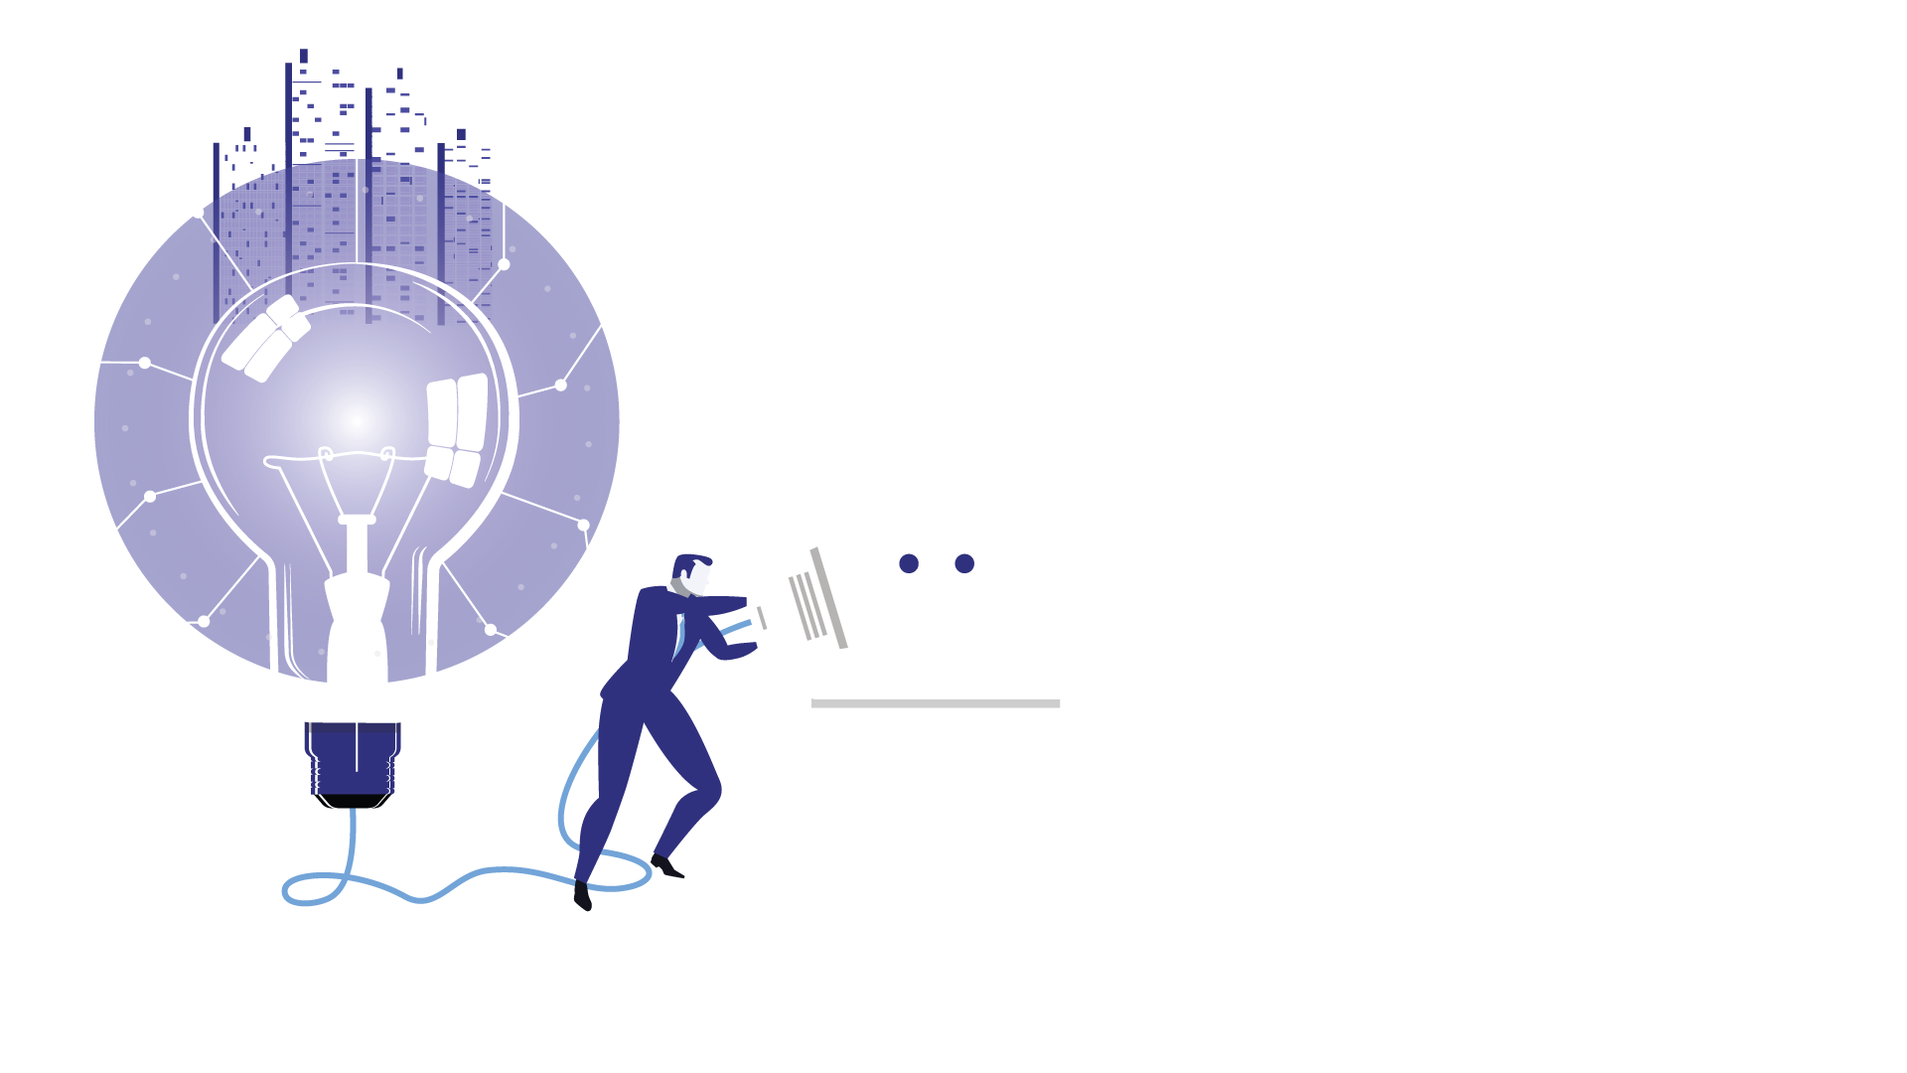
ไฟฟ้า เป็นปรากฏการณ์อันเนื่อง
มาจากการมีอยู่หรือการเคลื่อนที่
ของประจุไฟฟ้าในวัตถุอนุภาค วัตถุที่มีประจุไฟฟ้าอยู่อาจส่งแรงดึงดูดหรือผลักกัน
เรียกว่าแรงไฟฟ้า ซึ่งขึ้นอยู่กับชนิดของ
ประจุไฟฟ้า วัตถุที่มีประจุไฟฟ้าลบมากกว่า
ประจุไฟฟ้าบวกจะแสดงอำนาจไฟฟ้าลบออกมา ในทางตรงกันข้ามวัตถุที่ขาด
ประจุไฟฟ้าลบจะแสดงอำนาจไฟฟ้าบวกออกมา

Slide 11
+
+
-
-
ประจุไฟฟ้าชนิดเดียวกันผลักกัน

Slide 12
+
-
-
ประจุไฟฟ้าต่างชนิดกันดึงดูดกัน

Slide 13

อำนาจไฟฟ้าที่เกิดจากประจุไฟฟ้าอยู่กับที่ในวัตถุซึ่งเกิดจากการขัดถูกันของวัตถุทำให้เกิดประจุไฟฟ้าสะสมในวัตถุ เรียกว่า ไฟฟ้าสถิต ประจุไฟฟ้าชนิดเดียวกันจะส่งแรงผลักกัน
ส่วนประจุไฟฟ้าต่างชนิดกันจะดึงดูดกัน
และตัวนำที่มีประจุไฟฟ้าจะดึงดูดอนุภาค
ที่ไม่มีประจุไฟฟ้าโดยการเหนี่ยวนำ
วิทยาศาสตร์และเทคโนโลยี ชั้นประถมศึกษาปีที่ ๖

Slide 14
แรงดึงดูดที่เกิดจากการเหนี่ยวนำของประจุไฟฟ้าในวัตถุ

Slide 15

๒. วงจรไฟฟ้า
เครื่องใช้ในชีวิตประจำวันของเราหลายอย่างจำเป็นต้องใช้พลังงานไฟฟ้า
เพื่อทำให้เครื่องใช้เหล่านั้นทำงานได้
เช่น โทรศัพท์เคลื่อนที่ คอมพิวเตอร์ โทรทัศน์ การจะนำพลังงานไฟฟ้ามาใช้งานกับเครื่องใช้ไฟฟ้านั้น จำเป็นต้องทำให้ประจุไฟฟ้าเคลื่อนที่จากแหล่งกำเนิดไฟฟ้าผ่านตัวกลางไปยังเครื่องใช้ไฟฟ้าต่าง ๆ
เครื่องใช้ไฟฟ้าในชีวิตประจำวัน

Slide 16

๒.๑ วงจรไฟฟ้าอย่างง่าย ตัวนำและฉนวนไฟฟ้า
เครื่องใช้ไฟฟ้าที่เราใช้ในชีวิตประจำวัน ถ้าเราไม่ได้เสียบปลั๊ก ไม่ได้เปิดสวิตช์ เครื่องใช้ไฟฟ้าเหล่านั้นก็จะไม่ทำงาน เพราะไม่มีกระแสไฟฟ้าส่งมายังเครื่องใช้ไฟฟ้า

Slide 17
หลอดไฟฟ้าจะสว่างเมื่อมีการต่อถ่านไฟฉาย สายไฟฟ้า และ หลอดไฟฟ้าเข้าด้วยกันเป็นวงจรไฟฟ้า ทำให้กระแสฟ้าไหลครบวงจร เรียกว่า วงจรปิด ซึ่งสายไฟฟ้าทำหน้าที่เป็นตัวนำไฟฟ้า ถ้าสายไฟฟ้าขาดออกจากกัน จะทำให้กระแสไฟฟ้าไหลไม่ครบวงจร หลอดไฟฟ้าจะดับ เรียกว่า วงจรเปิด

Slide 18
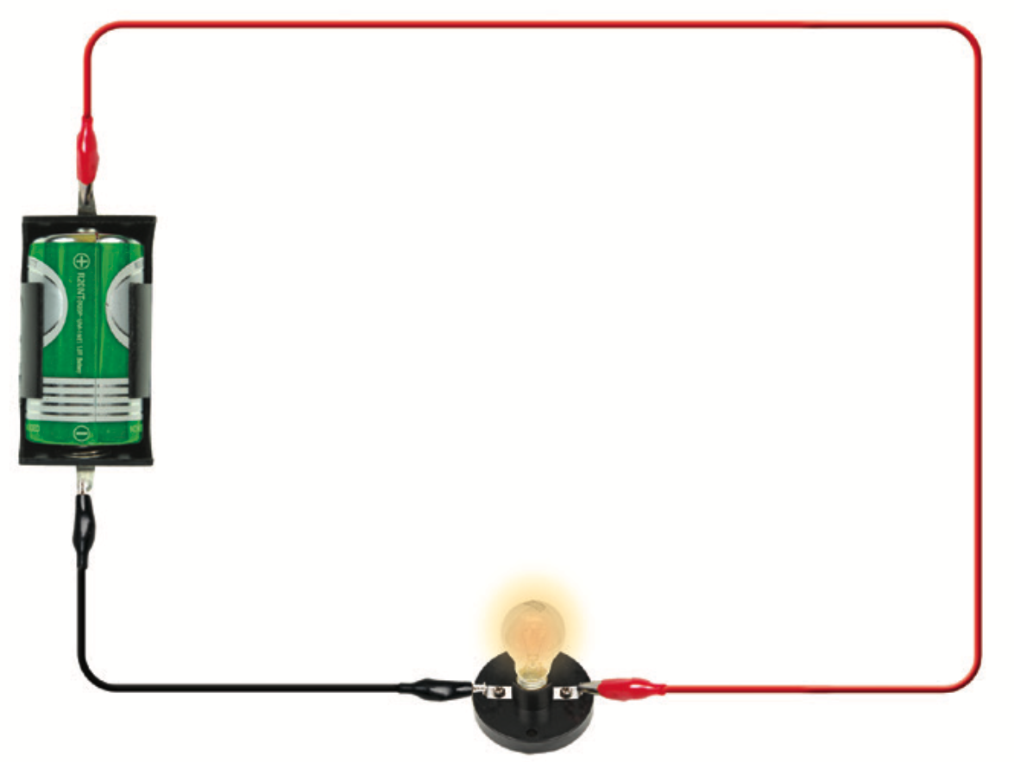
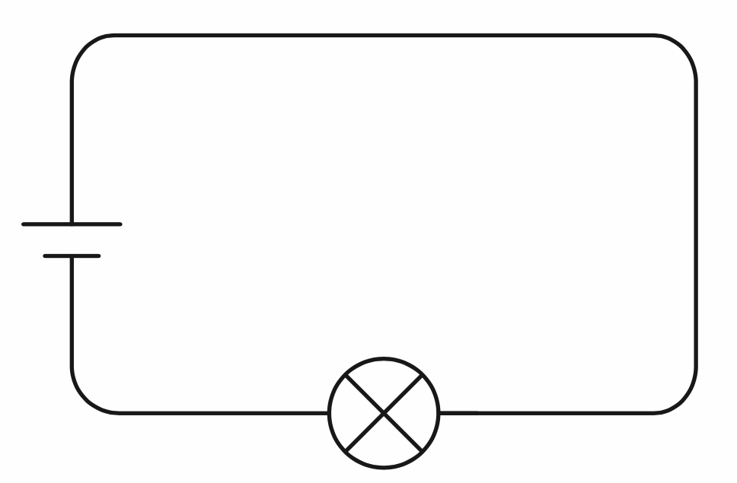
ภาพและแผนภาพแสดงการต่อวงจรไฟฟ้าแบบวงจรปิด

Slide 19
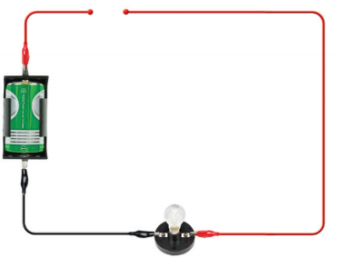
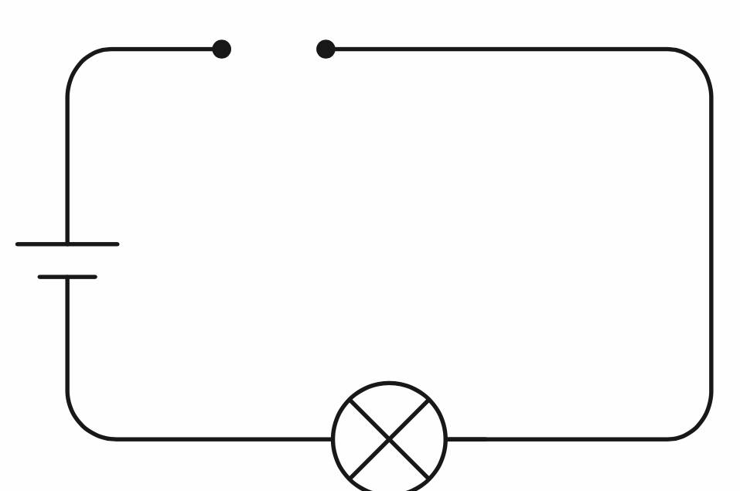
ภาพและแผนภาพแสดงการต่อวงจรไฟฟ้าแบบวงจรเปิด

Slide 20
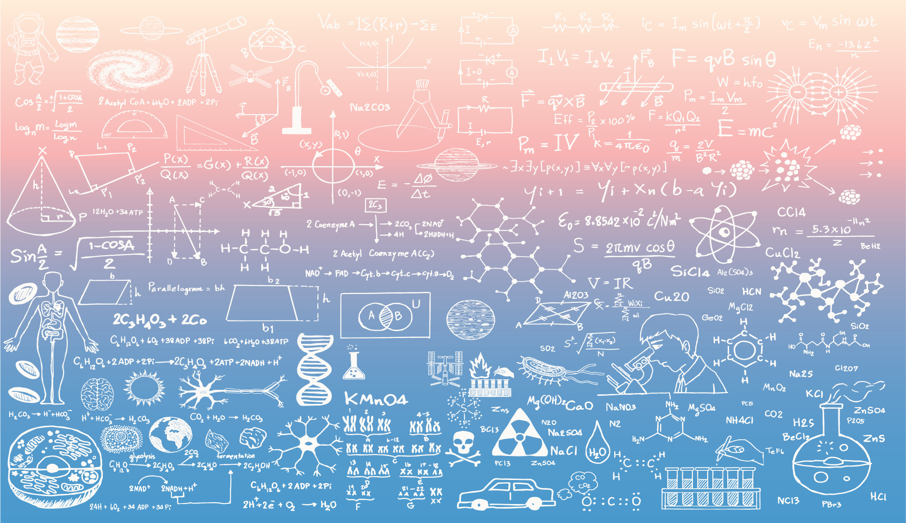

สัญลักษณ์ที่ใช้ในวงจรไฟฟ้า แทนตัวอุปกรณ์
จะถูกใช้ในแผนภาพวงจรเพื่อแสดงให้เห็นการต่อเข้าด้วยกันของวงจร ดังนี้

Slide 21
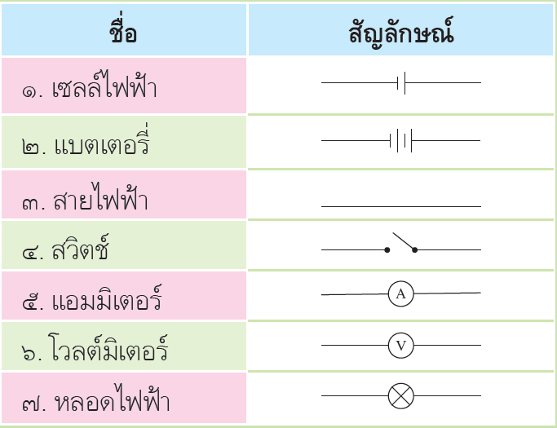
สัญลักษณ์ของส่วนประกอบต่าง ๆ ในการต่อวงจรไฟฟ้า

Slide 22
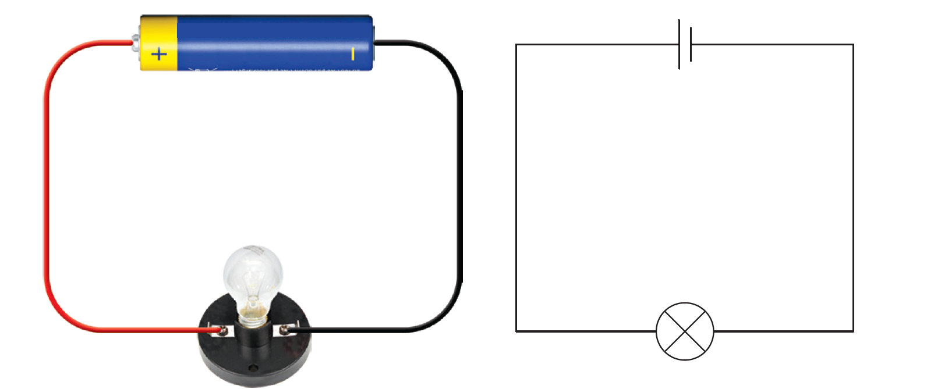
ตัวอย่าง ภาพและแผนภาพแสดงการต่อวงจรไฟฟ้า

Slide 23

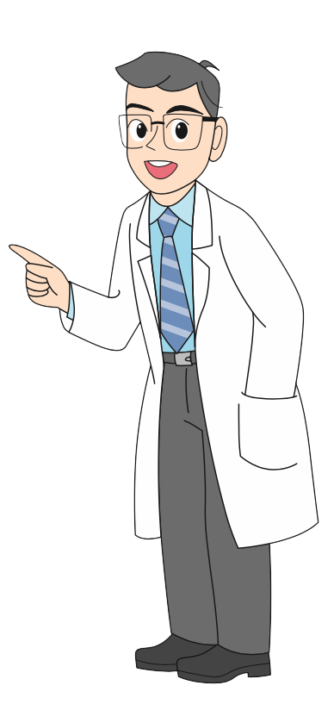
วงจรไฟฟ้าอย่างง่ายประกอบด้วยแหล่งกำเนิดไฟฟ้า สายไฟฟ้า และเครื่องใช้ไฟฟ้าหรืออุปกรณ์ไฟฟ้า
แหล่งกำเนิดไฟฟ้า เช่น ถ่านไฟฉาย
หรือแบตเตอรี่ ทำหน้าที่ให้พลังงานไฟฟ้า สายไฟฟ้าเป็นตัวนำไฟฟ้า ทำหน้าที่เชื่อมต่อระหว่าง แหล่งกำเนิดไฟฟ้าและเครื่องใช้ไฟฟ้าเข้าด้วยกัน เครื่องใช้ไฟฟ้ามีหน้าที่เปลี่ยนพลังงานไฟฟ้าเป็นพลังงานอื่น
วิทยาศาสตร์และเทคโนโลยี ชั้นประถมศึกษาปีที่ ๖

Slide 24
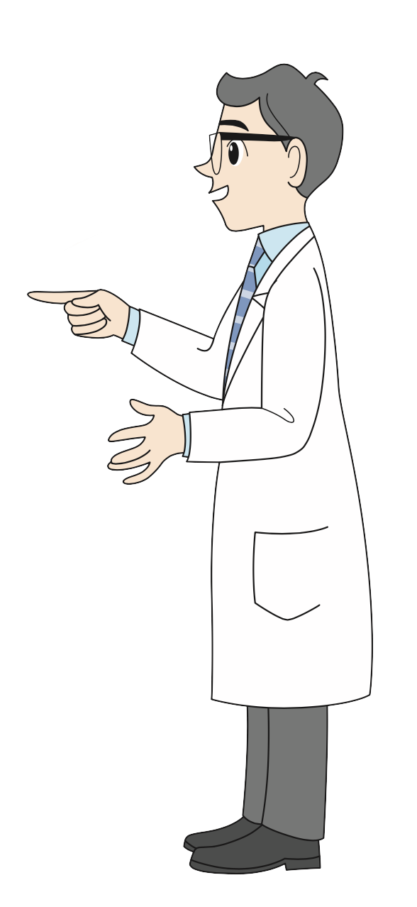
วัสดุที่นำไฟฟ้าได้ เมื่อต่อกับวงจรไฟฟ้า
จะทำให้หลอดไฟฟ้าสว่าง เรียกว่า ตัวนำไฟฟ้า
ส่วนวัสดุที่ไม่นำไฟฟ้าเมื่อต่อกับวงจรไฟฟ้า
จะทำให้หลอดไฟฟ้าไม่สว่าง เรียกว่า ฉนวนไฟฟ้า
วิทยาศาสตร์และเทคโนโลยี ชั้นประถมศึกษาปีที่ ๖

Slide 25
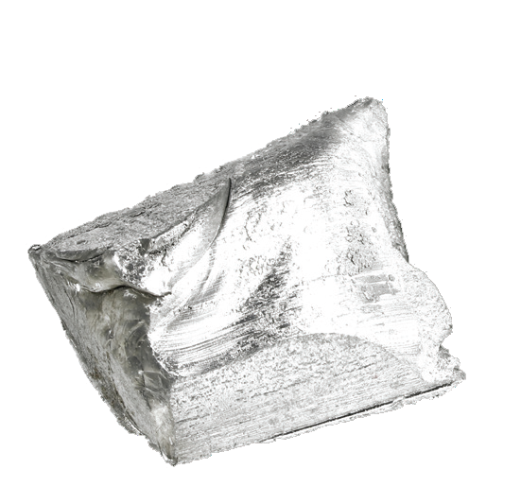
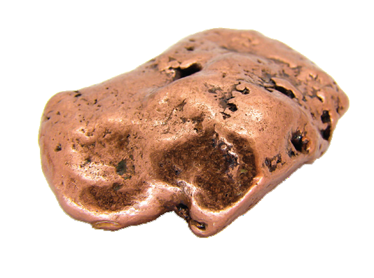
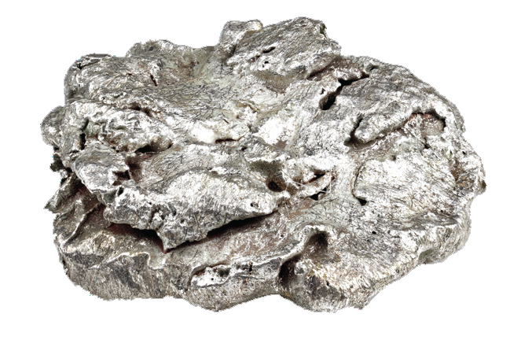
ตัวนำไฟฟ้า
คือ วัสดุที่ให้ประจุไฟฟ้าผ่านได้ ส่วนมากเป็นโลหะ เช่น เงิน ทองแดง อะลูมิเนียม
เงิน
ทองแดง
อะลูมิเนียม

Slide 26
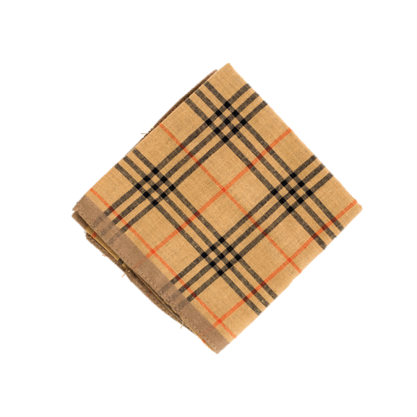

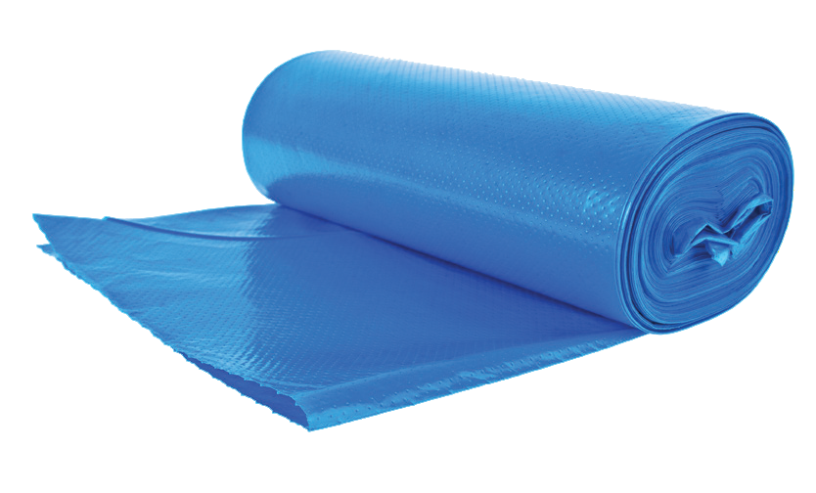
คือ วัสดุที่ไม่ให้ประจุไฟฟ้าไหลผ่าน
เช่น ยาง ผ้า แก้ว พลาสติก
ฉนวนไฟฟ้า
ยาง
ผ้า
พลาสติก

Slide 27

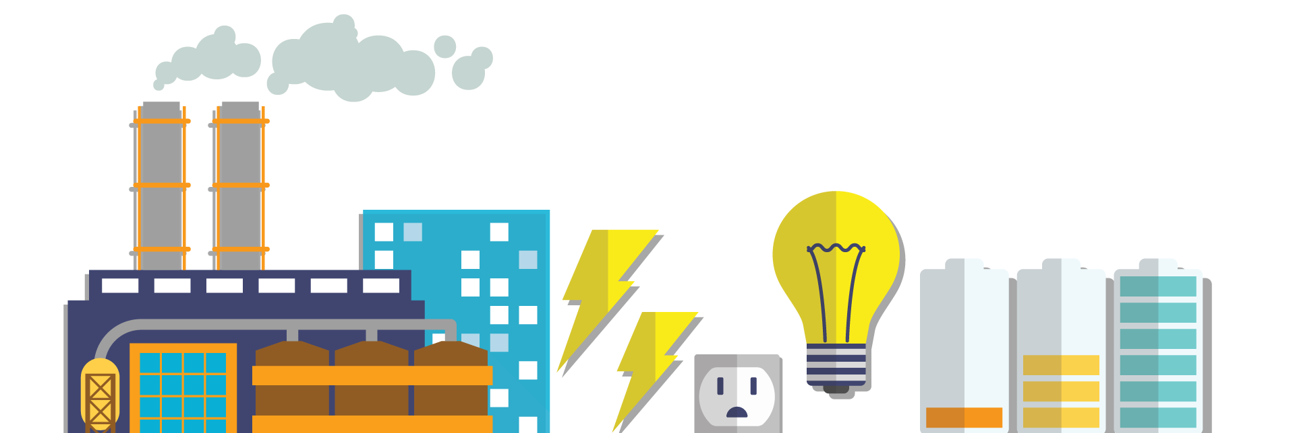
๒.๒ แหล่งพลังงานไฟฟ้า
การที่เครื่องใช้ไฟฟ้าจะทำงานได้ต้องมีการเสียบปลั๊กและเปิดสวิตช์เพื่อให้กระแสไฟฟ้าไหลจากแหล่งกำเนิดไฟฟ้าไปยังเครื่องใช้ไฟฟ้า แหล่งกำเนิดไฟฟ้ามีหลายประเภท เช่น ถ่านไฟฉาย แบตเตอรี่ และเครื่องกำเนิดไฟฟ้า
วิทยาศาสตร์และเทคโนโลยี ชั้นประถมศึกษาปีที่ ๖

Slide 28
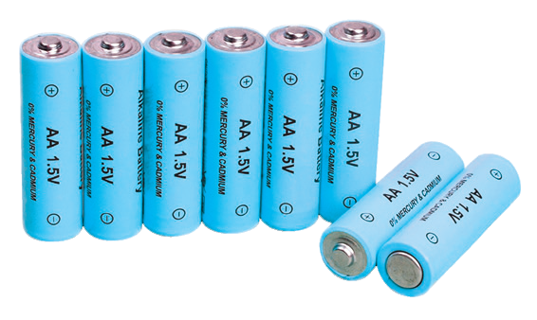
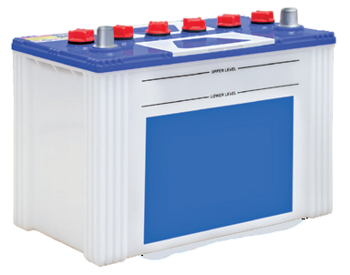
ในชีวิตประจำวัน แหล่งพลังงานไฟฟ้ามีหลายประเภท เช่น เซลล์ไฟฟ้าเคมี เครื่องกำเนิดไฟฟ้า เซลล์สุริยะ
เซลล์ไฟฟ้าเคมี เป็นอุปกรณ์ที่ทำหน้าที่เปลี่ยนพลังงานเคมีให้เป็น
พลังงานไฟฟ้า แบ่งเป็น ๒ ชนิด ได้แก่
ถ่านไฟฉาย
แบตเตอรี่
วิทยาศาสตร์และเทคโนโลยี ชั้นประถมศึกษาปีที่ ๖

Slide 29
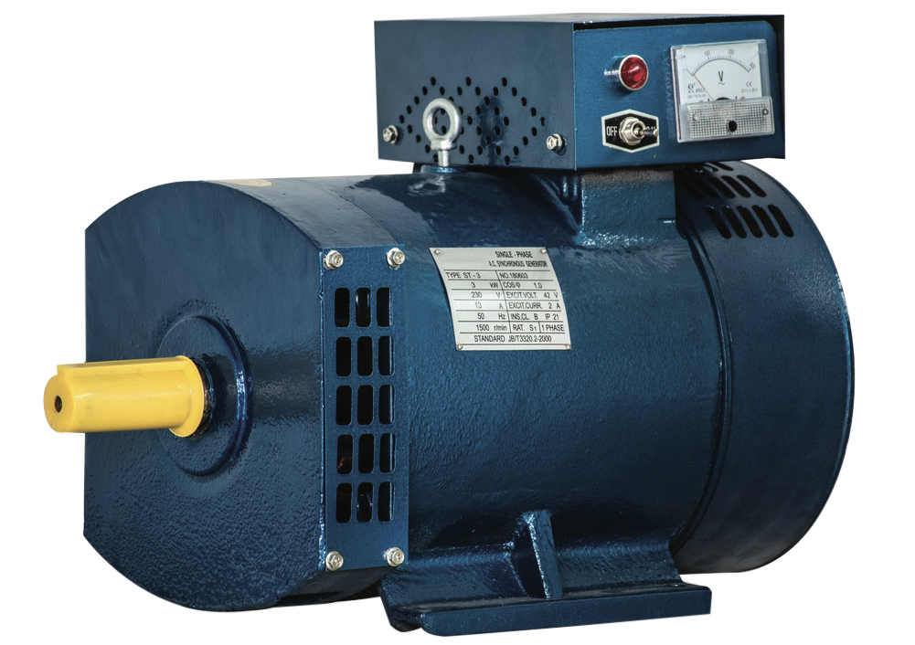
เครื่องกำเนิดไฟฟ้า (ไดนาโม) เป็นอุปกรณ์ที่ทำหน้าที่เปลี่ยนพลังงานกลให้เป็นพลังงานไฟฟ้า
ไดนาโม
วิทยาศาสตร์และเทคโนโลยี ชั้นประถมศึกษาปีที่ ๖

Slide 30
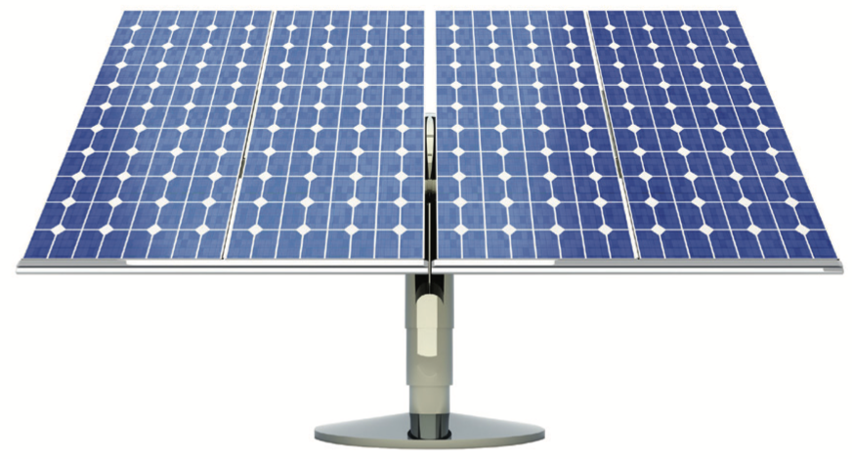
เซลล์สุริยะ เป็นอุปกรณ์ที่ใช้สำหรับเปลี่ยนพลังงานแสงอาทิตย์เป็นพลังงานไฟฟ้า
เซลล์สุริยะ
วิทยาศาสตร์และเทคโนโลยี ชั้นประถมศึกษาปีที่ ๖

Slide 31

๓. การต่อวงจรไฟฟ้า
๓.๑ การต่อเซลล์ไฟฟ้าแบบอนุกรม
วงจรไฟฟ้าที่ประกอบด้วยเซลล์ไฟฟ้า ตัวนำไฟฟ้า และหลอดไฟฟ้า เป็นวงจรไฟฟ้าอย่างง่ายที่แสดงให้เห็นถึงการเคลื่อนที่ของกระแสไฟฟ้าจากแหล่งกำเนิดไปเครื่องใช้ไฟฟ้า
วิทยาศาสตร์และเทคโนโลยี ชั้นประถมศึกษาปีที่ ๖

Slide 32
ซึ่งในชีวิตประจำวัน เราพบวงจรไฟฟ้า
อย่างง่ายจากหลายแหล่ง เช่น กระบอกไฟฉาย
ซึ่งกระบอกไฟฉายที่มีถ่านไฟฉายขนาดใหญ่หรือจำนวนถ่านมากขึ้น หลอดไฟฟ้าก็จะสว่างมากขึ้น ดังนั้น ลักษณะการต่อวงจรไฟฟ้าและจำนวนเซลล์ไฟฟ้าจึงมีผลต่อการทำงานของเครื่องใช้ไฟฟ้า
วิทยาศาสตร์และเทคโนโลยี ชั้นประถมศึกษาปีที่ ๖

Slide 33
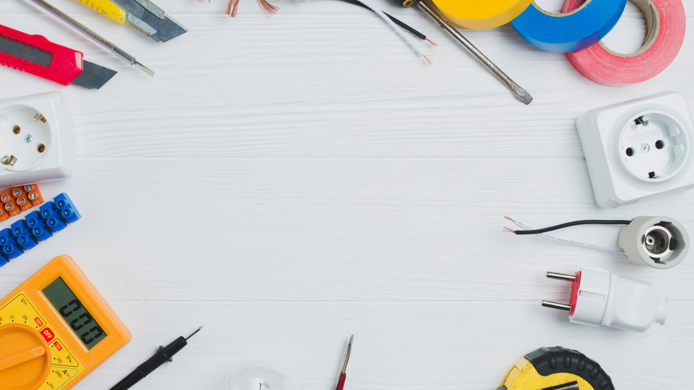
เราสามารถนำเซลล์ไฟฟ้ามาต่อเรียงกันเพื่อให้หลอดไฟฟ้าสว่าง เรียกว่า การต่อเซลล์ไฟฟ้าแบบอนุกรม
การต่อเซลล์ไฟฟ้าแบบอนุกรม คือ การนำเซลล์ไฟฟ้าหลายเซลล์มาต่อเรียงกัน โดยนำขั้วบวกของเซลล์ไฟฟ้าหนึ่งมาต่อกับขั้วลบของอีกเซลล์หนึ่ง

Slide 34
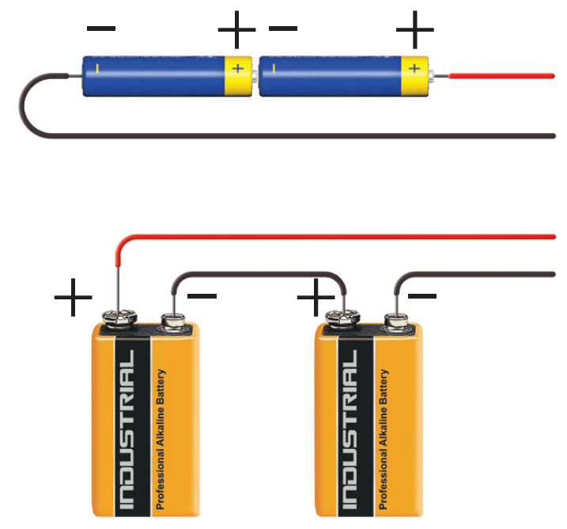
การต่อเซลล์ไฟฟ้าแบบอนุกรม
การต่อเซลล์ไฟฟ้าแบบอนุกรมจะช่วยเพิ่มความต่างศักย์ไฟฟ้าหรือแรงดันไฟฟ้า ทำให้มีกระแสไฟฟ้าไหลผ่านอุปกรณ์ไฟฟ้าในวงจรเพิ่มขึ้น
วิทยาศาสตร์และเทคโนโลยี ชั้นประถมศึกษาปีที่ ๖

Slide 35

๓.๒ การต่อหลอดไฟฟ้า
การต่อหลอดไฟฟ้ามี ๒ แบบ คือ การต่อหลอดไฟฟ้าแบบอนุกรม และการต่อหลอดไฟฟ้าแบบขนาน
การต่อหลอดไฟฟ้าแบบอนุกรมเมื่อถอดหลอดไฟฟ้าหลอดใดหลอดหนึ่งออกทำให้หลอดไฟฟ้าที่เหลือดับทั้งหมด ส่วนการต่อหลอดไฟฟ้าแบบขนาน เมื่อถอดหลอดไฟฟ้าหลอดใดหลอดหนึ่งออก หลอดไฟฟ้าที่เหลือก็ยังสว่างได้
วิทยาศาสตร์และเทคโนโลยี ชั้นประถมศึกษาปีที่ ๖

Slide 36
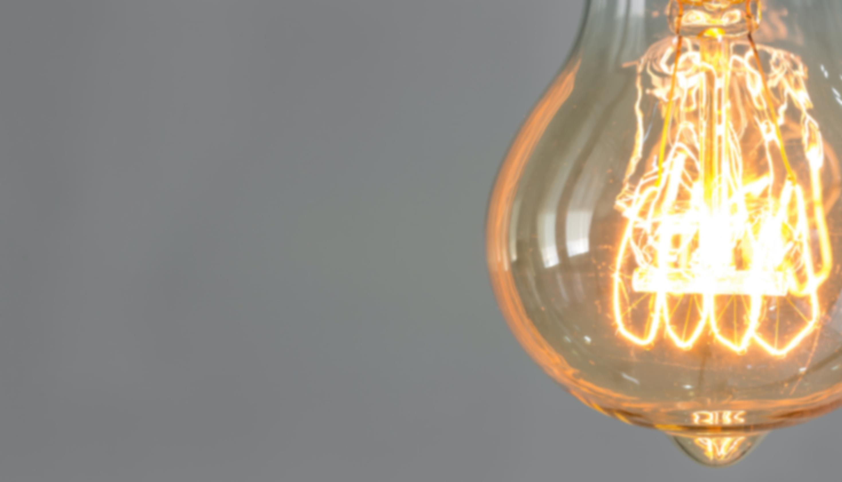
๓.๒ การต่อหลอดไฟฟ้า
เมื่อต่อหลอดไฟฟ้า ๒ หลอดเรียงต่อกัน ประจุไฟฟ้าจะไหลจากถ่านไฟฉายไปยังหลอดไฟฟ้าหลอดแรก และต่อไปยังหลอดที่สองแล้วกลับมาที่ถ่านไฟฉายอีกทำให้มีกระแสไฟฟ้าเพียงทิศทางเดียว เรียกว่า การต่อหลอดไฟฟ้าแบบอนุกรมเมื่อนำหลอดไฟฟ้าออกจากวงจรนี้หนึ่งหลอดหรือหลอดไฟฟ้าในวงจรดับ วงจรจะเปิด กระแสไฟฟ้าจึงไม่ครบวงจร หลอดไฟฟ้าอีกหลอดหนึ่งจึงดับไปด้วย
วิทยาศาสตร์และเทคโนโลยี ชั้นประถมศึกษาปีที่ ๖

Slide 37

การต่อหลอดไฟฟ้าแบบอนุกรม กระแสไฟฟ้าจะผ่านหลอดไฟฟ้าทุกหลอด
หลอดไฟฟ้าทุกหลอดจะใช้พลังงานที่มาจากแหล่งเดียวกัน แต่ละหลอดจึงได้รับพลังงานบางส่วน หลอดไฟฟ้าในการต่อแบบอนุกรมแต่ละหลอดจึงสว่างน้อยกว่าเมื่อมีหลอดไฟฟ้าเพียงหลอดเดียวในวงจร
วิทยาศาสตร์และเทคโนโลยี ชั้นประถมศึกษาปีที่ ๖

Slide 38
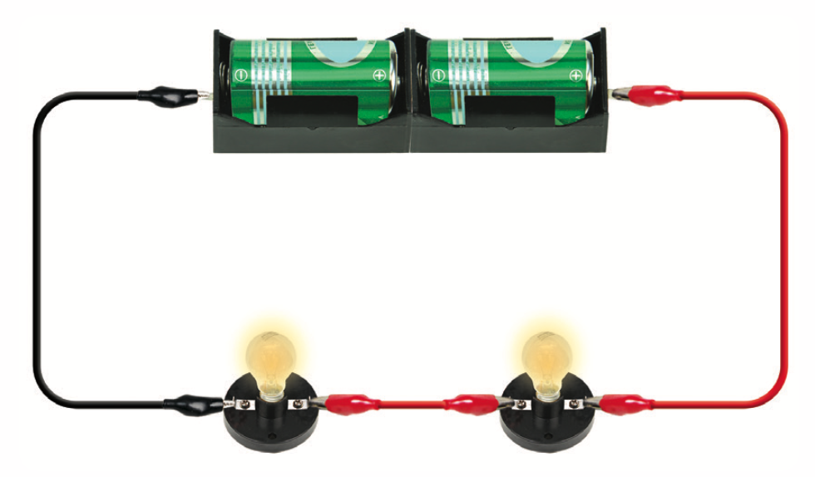
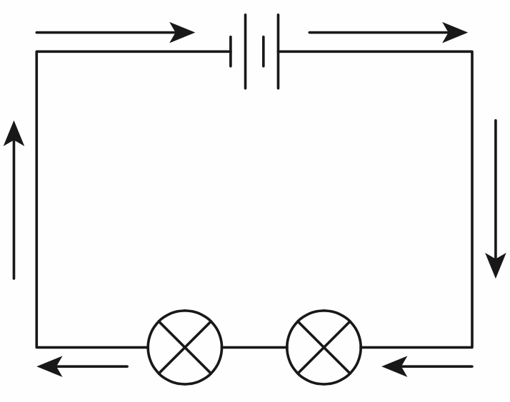
ภาพและแผนภาพการต่อหลอดไฟฟ้าแบบอนุกรม
วิทยาศาสตร์และเทคโนโลยี ชั้นประถมศึกษาปีที่ ๖

Slide 39
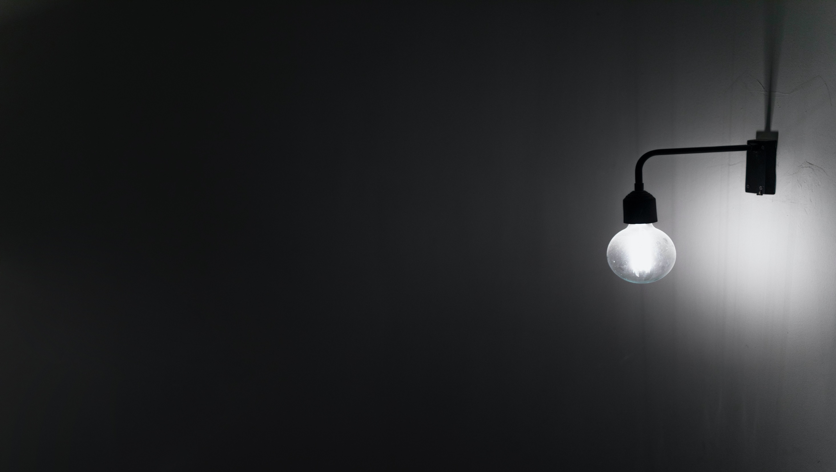
เมื่อต่อหลอดไฟฟ้า ๒ หลอดแบบขนาน
มีทางให้ประจุไฟฟ้าไหลได้ ๒ ทาง ทางที่ ๑
ประจุไฟฟ้าไหลจากขั้วบวกของถ่านไฟฉายผ่านหลอดไฟฟ้าหลอดที่ ๑ ไปยังขั้วลบของถ่านไฟฉาย ทำให้มีกระแสไฟฟ้าครบวงจร เช่นเดียวกับทางที่ ๒ ที่มีหลอดไฟฟ้าหลอดที่ ๒ ก็มีกระแสไฟฟ้าครบวงจรเช่นกัน การต่อหลอดไฟฟ้าที่ทำให้มีกระแสไฟฟ้าในวงจรมากกว่าทิศทางเดียว เรียกว่า การต่อหลอดไฟฟ้าแบบขนาน
วิทยาศาสตร์และเทคโนโลยี ชั้นประถมศึกษาปีที่ ๖

Slide 40
ในการต่อแบบขนาน หลอดไฟฟ้าทั้งสองหลอดไม่ต้องแบ่งพลังงานกันใช้ หลอดไฟฟ้า
แต่ละหลอดสามารถใช้พลังงานได้เต็มที่
จึงมีความสว่างเท่ากัน เมื่อมีหลอดไฟฟ้าเพียงหลอดเดียวในวงจร
วิทยาศาสตร์และเทคโนโลยี ชั้นประถมศึกษาปีที่ ๖

Slide 41
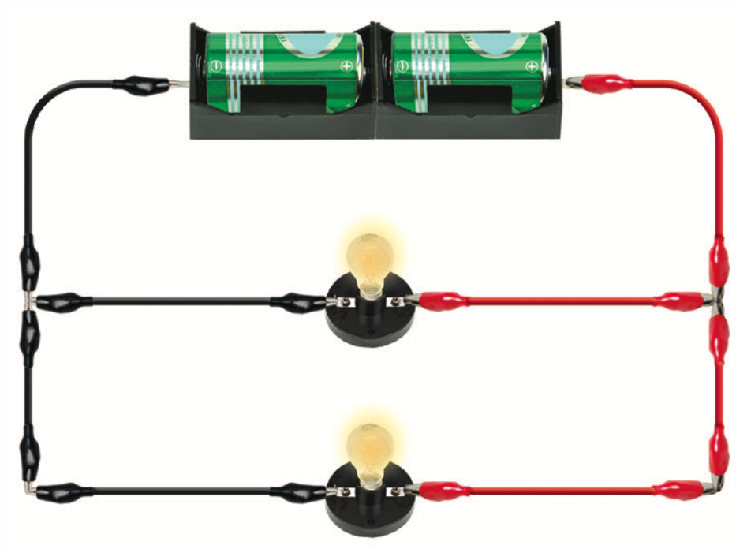
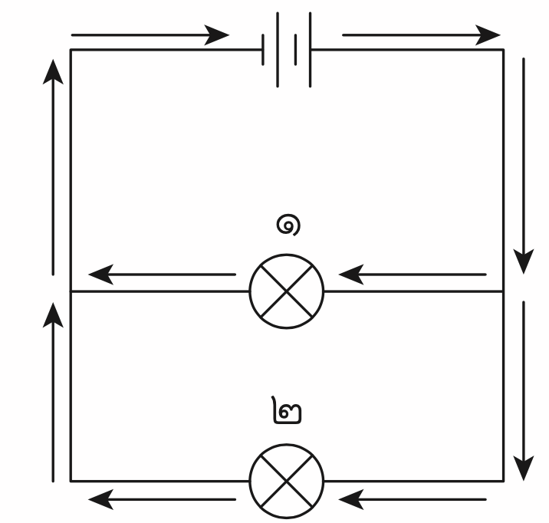
ภาพและแผนภาพการต่อหลอดไฟฟ้าแบบขนาน
วิทยาศาสตร์และเทคโนโลยี ชั้นประถมศึกษาปีที่ ๖

Slide 42


Slide 43
๑. ข้อใดกล่าวถูกต้องเกี่ยวกับแรงไฟฟ้า
๑. วัตถุบางชนิดเมื่อนำมาขัดถูด้วยผ้าเปียกแล้ว
จะสามารถดึงดูดวัตถุชิ้นเล็ก ๆ เบา ๆ ได้
๒. วัตถุบางชนิดเมื่อนำมาขัดถูด้วยผ้าแห้งแล้ว
จะสามารถดึงดูดวัตถุชิ้นเล็ก ๆ เบา ๆ ได้
๓. วัตถุทุกชนิดเมื่อนำมาขัดถูด้วยผ้าเปียกแล้ว
จะสามารถดึงดูดวัตถุชิ้นเล็ก ๆ เบา ๆ ได้
เฉลย ๒. แรงไฟฟ้าจะเกิดขึ้นเมื่อนำวัตถุ
๒ ชนิดที่แห้งมาถูกัน จะเกิดแรงดึงดูด และแรงผลักเกิดขึ้น ซึ่งวัตถุที่นำมาขัดถูกัน แล้วเกิดแรงไฟฟ้ามีเพียงวัตถุบางชนิดเท่านั้น
๔. วัตถุทุกชนิดเมื่อนำมาขัดถูด้วยผ้าแห้งแล้ว
จะสามารถดึงดูดวัตถุชิ้นเล็ก ๆ เบา ๆ ได้

Slide 44
๒. วัตถุ A และวัตถุ B มีประจุไฟฟ้าบวก เมื่อนำวัตถุ A และ B
เข้าใกล้กันจะเกิดแรงในข้อใด
๑. แรงสัมผัส
๒. แรงดึงดูด
๓. แรงตึงผิว
๔. แรงผลัก
เฉลย ๔. เมื่อนำวัตถุที่มีประจุไฟฟ้าชนิดเดียวกันเข้าใกล้กัน จะเกิดแรงผลักกัน

Slide 45
๓. ถ้าขัดถูลูกโป่งกับหลอดพลาสติกด้วยผ้าสักหลาดจะเกิดประจุไฟฟ้าตามข้อใด
๑. ประจุไฟฟ้าเกิดเพียงชนิดเดียว
๒. ประจุไฟฟ้าชนิดเดียวกัน
๓. ประจุไฟฟ้าต่างชนิดกัน
๔. ไม่เกิดประจุไฟฟ้า
เฉลย ๓. เหตุผล การขัดถูวัตถุต่างชนิดกัน เช่น ลูกโป่งกับหลอดพลาสติกด้วย
ผ้าสักหลาดแห้งจะทำให้เกิดประจุไฟฟ้าต่างกัน ซึ่งจะมีแรงไฟฟ้าดึงดูดกัน

Slide 46
๔. วงจรไฟฟ้าอย่างง่ายประกอบด้วยส่วนประกอบใดบ้าง
๑. สวิตซ์ มอเตอร์ สายไฟฟ้า
๒. สวิตช์ ถ่านไฟฉาย สายไฟฟ้า
๓. ถ่านไฟฉาย สายไฟฟ้า หลอดไฟฟ้า
๔. สายไฟฟ้า สวิตซ์ หลอดไฟฟ้า
เฉลย ๓. เหตุผล วงจรไฟฟ้าอย่างง่ายประกอบด้วย ถ่านไฟฉาย สายไฟฟ้าและหลอดไฟฟ้า

Slide 47
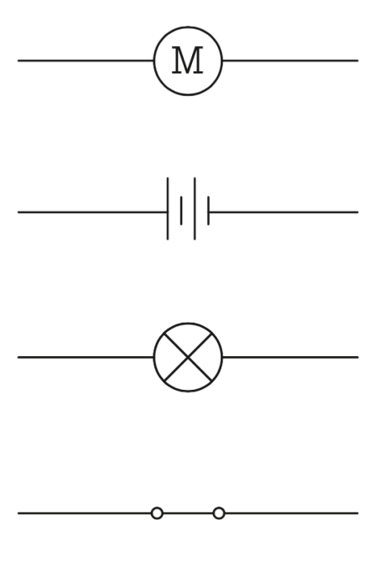


๕. ข้อใดแสดงความสัมพันธ์ระหว่างอุปกรณ์ไฟฟ้า
และสัญลักษณ์แทนอุปกรณ์ไฟฟ้าได้ถูกต้อง
๑.
หลอดไฟฟ้า
๒.
แบตเตอรี่
สวิตซ์
๓.
สายไฟฟ้า
๔.
เฉลย ๒. เหตุผล หลอดไฟฟ้าแทนด้วย หรือ
สวิตซ์แทนด้วย หรือ สายไฟฟ้าแทนด้วย

Slide 48
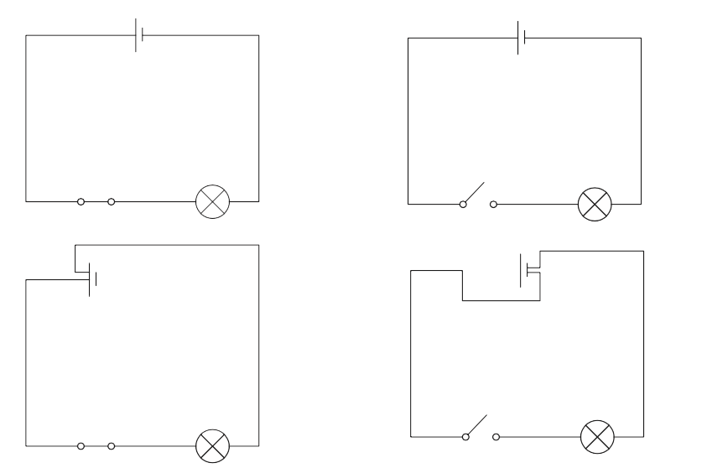
๖. แผนภาพวงจรไฟฟ้าในข้อใดที่กระแสไฟฟ้าไหลครบวงจร
๑.
๒.
๓.
๔.
เฉลย ๑. เหตุผล แผนภาพในข้อ ๑ กระแสไฟฟ้าครบวงจรเป็นวงจรปิด
ส่วนข้อที่ ๒ ๓ และ ข้อที่ ๔ กระแสไฟฟ้าไม่ครบวงจรเป็นวงจรเปิด

Slide 49
๗. วัสดุในข้อใดสามารถนำมาใช้เป็นตัวนำไฟฟ้าแทนสายไฟฟ้า
ในการต่อวงจรไฟฟ้าอย่างง่ายได้
๑. ยางรัด
เฉลย ๔. เหตุผล ลวดเสียบกระดาษ ทำจากโลหะ ประจุไฟฟ้าสามารถผ่านได้ เรียกว่า ตัวนำไฟฟ้า เมื่อต่อวงจรไฟฟ้าอย่างง่าย ประจุไฟฟ้าสามารถผ่านได้ ทำให้หลอดไฟฟ้าสว่าง
ส่วนยางรัด แปรงสีฟัน และไม้ปลายแหลมประจุไฟฟ้าไม่สามารถเคลื่อนผ่านได้ เรียกว่า ฉนวนไฟฟ้าเมื่อต่อวงจรไฟฟ้าหลอดไฟฟ้าจึงไม่สว่าง
๒. แปรงสีฟัน
๓. ไม้ปลายแหลม
๔. ลวดเสียบกระดาษ

Slide 50
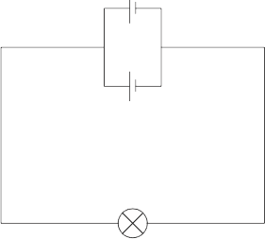
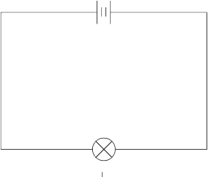
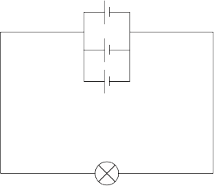
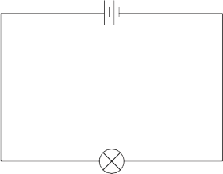
๘. การต่อเซลล์ไฟฟ้าข้อใดที่หลอดไฟฟ้าสว่างที่สุด
เฉลย ๓. เหตุผล เป็นการต่อเซลล์ไฟฟ้า แบบอนุกรมกระแสไฟฟ้าได้เท่ากับพลังงานไฟฟ้าจากการต่อเซลล์ไฟฟ้าทุกเซลล์ที่เรียงต่อกันทำให้กระแสไฟฟ้าผ่านหลอดไฟฟ้ามากขึ้น
ส่วนข้อที่ ๑ เป็นการต่อเซลล์ไฟฟ้าที่กระแสไฟฟ้า
ไม่ไหลในวงจร เนื่องจากต่อถ่านไฟฉายผิดขั้ว
ทำให้หลอดไฟฟ้าไม่สว่าง
ข้อที่ ๒ และ ๔ เป็นการต่อเซลล์ไฟฟ้าแบบขนานกระแสไฟฟ้าที่ได้เท่ากับพลังงานจากเซลล์ไฟฟ้าเพียงเซลล์เดียวทำให้หลอดไฟฟ้าสว่างน้อยกว่าข้อ ๓
๑.
๒.
๓.
๔.

Slide 51
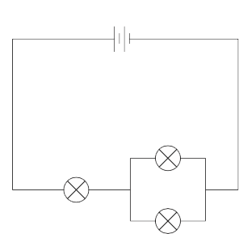
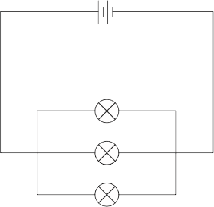
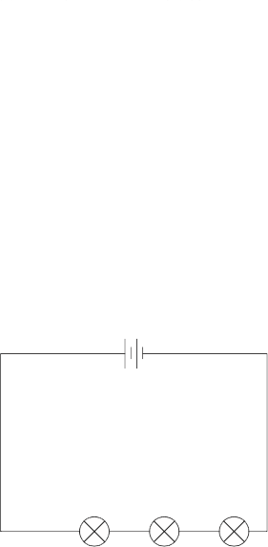
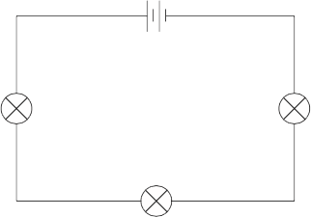
๙. ถ้าต้องการต่อหลอดไฟฟ้า ๓ หลอด ให้สว่างมากที่สุดเท่ากันทั้ง ๓ หลอดและ
เมื่อมีหลอดไฟฟ้าหลอดใดหลอดหนึ่งขาด หลอดไฟฟ้าที่เหลือ ยังสามารถทำงาน
ได้ตามปกติ จะเลือกต่อวงจรไฟฟ้าตามข้อใด
๑.
๒.
เฉลย ๑. เหตุผล การต่อหลอดไฟฟ้าแบบขนาน จะทำให้หลอดไฟฟ้าสว่างมากกว่าแบบอนุกรม และหลอดไฟฟ้าสว่างเท่ากันทุกหลอด และถ้าหลอดไฟฟ้าหลอดใดหลอดหนึ่งในวงจรไฟฟ้าขาด หลอดอื่นในวงจรไฟฟ้ายังสามารถทำงานได้
๓.
๔.

Slide 52
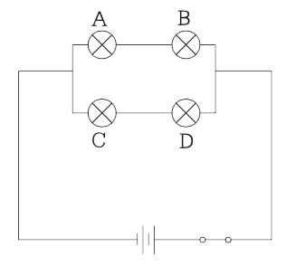
๑๐. การต่อวงจรไฟฟ้าดังภาพ ถ้าหลอดไฟฟ้า C ชำรุด หลอดไฟฟ้าข้อใดที่ยังสว่าง
๑. หลอดไฟฟ้า A และ B
๒. หลอดไฟฟ้า B และ D
๓. หลอดไฟฟ้า A B และ D
๔. หลอดไฟฟ้าทุกดวงไม่สว่าง
เฉลย ๑. เหตุผล เมื่อหลอดไฟฟ้า C ชำรุดหลอดไฟฟ้า D จะดับด้วยเนื่องจากหลอดไฟฟ้า C และหลอดไฟฟ้า D ต่อกันแบบอนุกรม
ทำให้วงจรเปิดกระแสไฟฟ้าไม่สามารถไหลครบวงจรได้ ส่วนหลอดไฟฟ้า A และ B ต่อกันแบบอนุกรม และต่อขนานกับหลอดไฟฟ้า C และ D เมื่อหลอดไฟฟ้า C ชำรุด หลอดไฟฟ้า A และ B ยังคงสว่าง เนื่องจากกระแสไฟฟ้าสามารถไหลได้ครบวงจร

